Slide 1
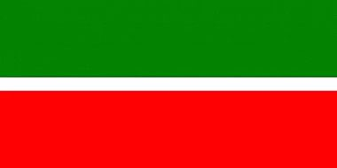

Достопримечательности
Татарстана
Флаг Герб

Slide 2
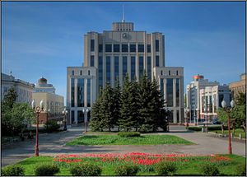
Республика Татарстан - субъект Российской Федерации.
Входит в состав Приволжского федерального округа.
Столица — город Казань.

Slide 3
Находясь на стыке русской и татарской культур, облик Казани отличается неповторимым национальным и культурным колоритом, сочетает архитектурные традиции Востока и Запада. За время существования города он несколько раз подвергался разрушения и столько же раз его восстанавливали, возводя величественные пятники, сохранившиеся до наших дней. Самым известным историческим памятников Казани является Казанский Кремль.

Slide 4
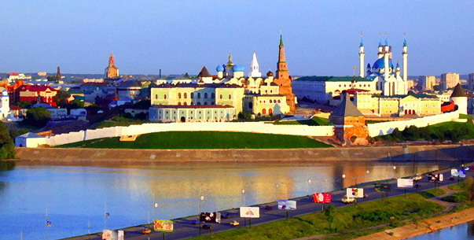
Казанский Кремль
Кремль называют цитаделью города Казани, располагается он на высоком левом берегу реки Казанка. Согласно истории Кремль был построен с начала основания города, приблизительно в десятом веке.

Slide 5
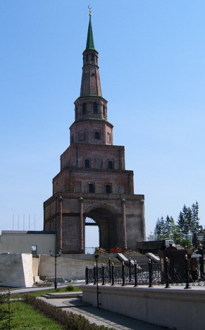
Башня Сююмбике
Башня Сююмбике является самой высокой падающей башней в России и в Европе. Высота башни составляет порядка 58 метров и возвышается она над рекою Казанка, поэтому и видно ее с обоих берегов и различных отдаленных мест Казани.
По одной из легенд башня названа в честь царицы Сююмбике жившей в 16 веке.

Slide 6
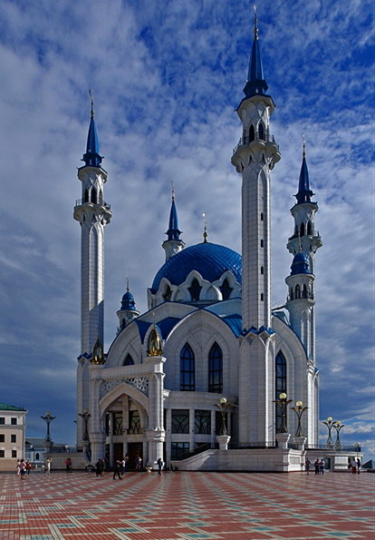
Мечеть Кул-Шариф
Мечеть Кул-Шариф - это одна из главных мусульманских мечетей республики Татарстан и Казани. Также является самой крупной мечетью в Европе. Комплекс Кул-Шариф включает в себя здание самой мечети, музей-библиотеку, издательский центр, управление имама.

Slide 7
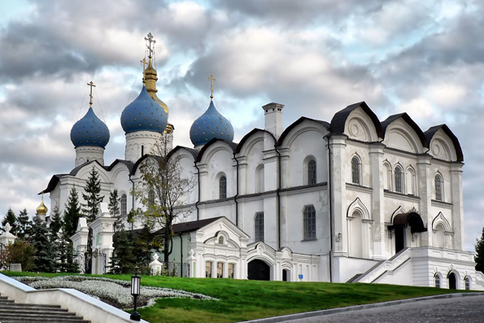
Благовещенский собор
Благовещенский собор - это православный храм, расположенный на территории Казанского кремля. Собор был построен в 1562 известным псковским архитектором Постником Яковлевым. Этот же архитектор считается создателем Собора Василия Блаженного в Москве.

Slide 8
Кремль, а также все исторические и архитектурные объекты расположенные на его территории находятся под охраной ЮНЕСКО.

